Slide 1

Możliwości rozwoju przemysłu w małych i średnich miastach Polski
Agnieszka Kwiatek-Sołtys, Tomasz Rachwał
Zakład Geografii Społeczno-Ekonomicznej / Zakład Przedsiębiorczości i Gospodarki Przestrzennej
Instytut Geografii, Uniwersytet Pedagogiczny im. Komisji Edukacji Narodowej w Krakowie
Kongres Małych i średnich Miast „Europa małych ojczyzn”
Wałbrzych, 24 kwietnia 2019 r.

Slide 2
Wprowadzenie
Współczesne procesy przemian społeczno-gospodarczych dokonujące się pod wpływem postępu naukowo-technicznego, wpływają na zmianę funkcji poszczególnych sektorów gospodarki (rolnictwa, przemysłu i usług), a w konsekwencji przekształcenia różnorodnych struktur w układach przestrzennych (w tym miast różnej skali).
Zupełnie odmienne uwarunkowania funkcjonowania gospodarki w okresie centralnego sterowania i w warunkach gospodarki rynkowej → pobudzenie procesów transformacji przemysłu.
Zmiany cywilizacyjne: faza industrialna (podstawą bazy ekonomicznej – przemysł) → faza postindustrialna (usługi) → faza informacyjna – rozwój gospodarki w oparciu o wiedzę (nauka).
Czy to oznacza koniec roli jaką odgrywał przemysł w rozwoju społeczno-gospodarczym miast i innych układów przestrzennych? Czy może zmianę jego funkcji?

Slide 3
Przemiany roli przemysłu w gospodarce w Polsce
(wg udziału w pracujących i wartości dodanej brutto, 1995-2017)
Wbrew obiegowym opiniom rola przemysłu w gospodarce nie maleje – zmniejsza się jedyne jego rola w aktywizacji zasobów pracy (i to w ostatnich latach nieznacznie).
Utrzymuje się bądź rośnie jego rola mierzona wskaźnikami ekonomicznymi, np. udziałem w wartości dodanej brutto.

Slide 4
Przemiany roli przemysłu w gospodarce w Polsce
(wg udziału w pracujących, produkcji globalnej, WDB, nakładach inwestycyjnych)
zmiany udziału przemysłu w strukturze pracujących wskazują na powolne, ale systematyczne zmniejszanie się roli tego sektora w aktywizacji zasobów pracy
nieco odmiennie kształtują się zmiany w zakresie udziału przemysłu w wartości dodanej brutto, produkcji globalnej czy nakładach inwestycyjnych; udział ten generalnie jest wyższy niż w przypadku zatrudnienia, co świadczy o większej roli przemysłu w gospodarce mierzonej wskaźnikami ekonomicznymi

Slide 5
Dezindustrializacja?
wiele krajów i regionów europejskich nadal wzmacnia potencjał tego sektora mierzony wartością dodaną brutto, co nie pozwala na zgodzenie się ze stawianą w licznych opracowaniach hipotezą o powszechnych procesach dezindustrializacji Europy i Polski (zob. wcześniejsze badania: Rachwał i in. 2008, 2009, Rachwał 2010, 2011, 2015);
przemiany potencjału przemysłowego są raczej potwierdzeniem procesów reindustrializacji, w których przemysł pracochłonny ustępuje miejsca przemysłom wiedzochłonnym, cechującym się wyższą wartością dodaną, która niweluje zmniejszającą się rolę przemysłu w bezpośrednim aktywizowaniu zasobów pracy
jest to coraz wyraźniej zarysowująca się cecha przemysłu krajów przechodzących z fazy postindustrialnej do gospodarki opartej o wiedzę
konieczne jest więc zwrócenie (na nowo?) uwagi na rolę przemysłu w rozwoju miast, w tym małych i średnich, szczególnie tych, które w latach 90. XX w. gwałtowanie traciły swoje funkcje przemysłowe w związku z upadkiem zakładów przemysłowych

Slide 6
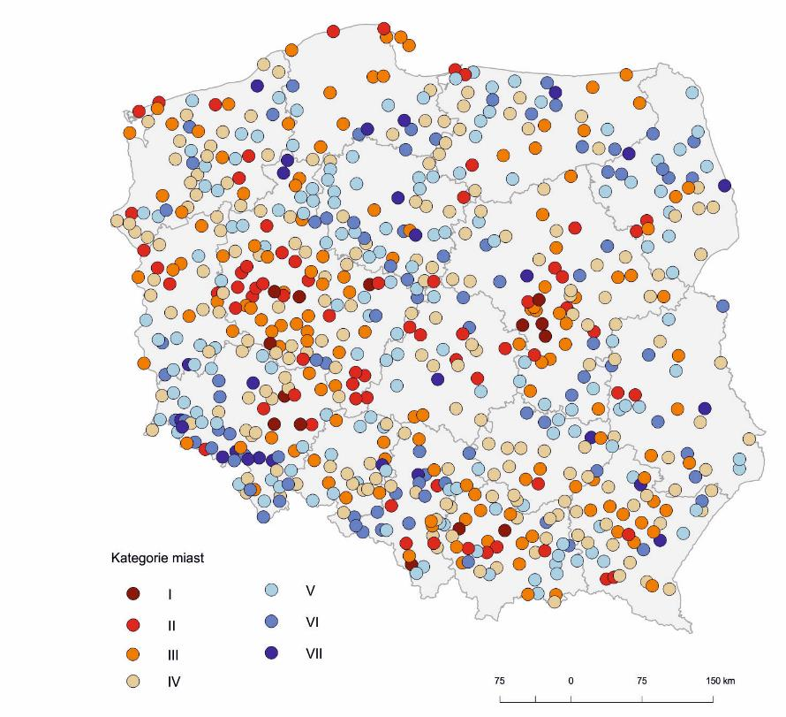
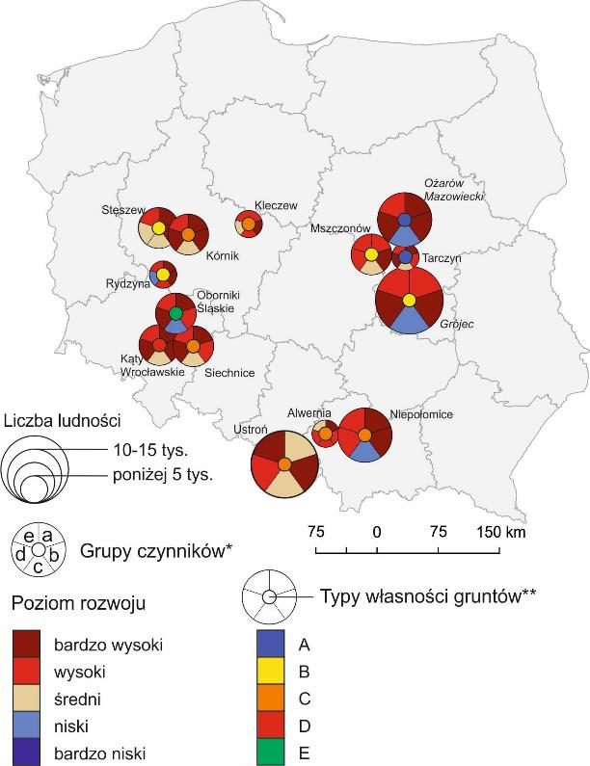
Kategorie małych miast ze względu na poziom rozwoju społeczno-gospodarczego
Typ własności a poziom rozwoju społeczno-gospodarczego miast reprezentujących I Kategorię (bardzo wysoki poziom rozwoju) miast małych

Slide 7
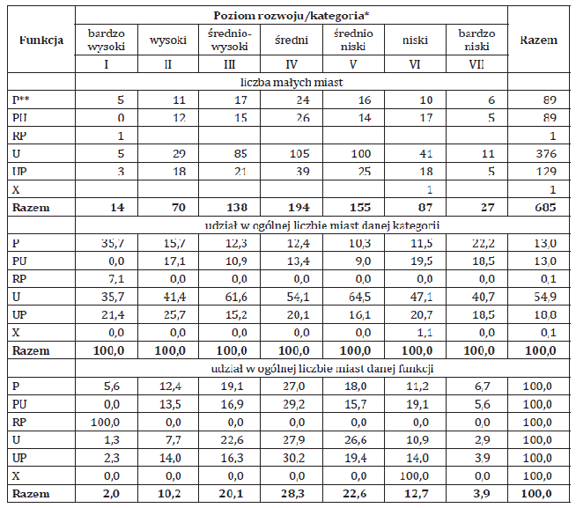
Poziom rozwoju małych miast w Polsce według dominacji funkcjonalnej

Slide 8
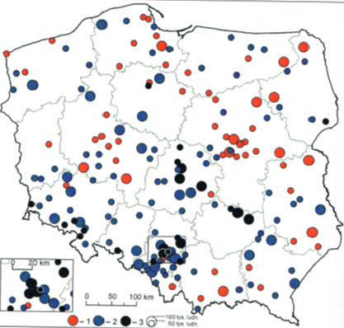
Kategorie średnich miast ze względu na poziom rozwoju społeczno-gospodarczego
Źródło: Runge A., 2013, Rola miast średnich…

Slide 9
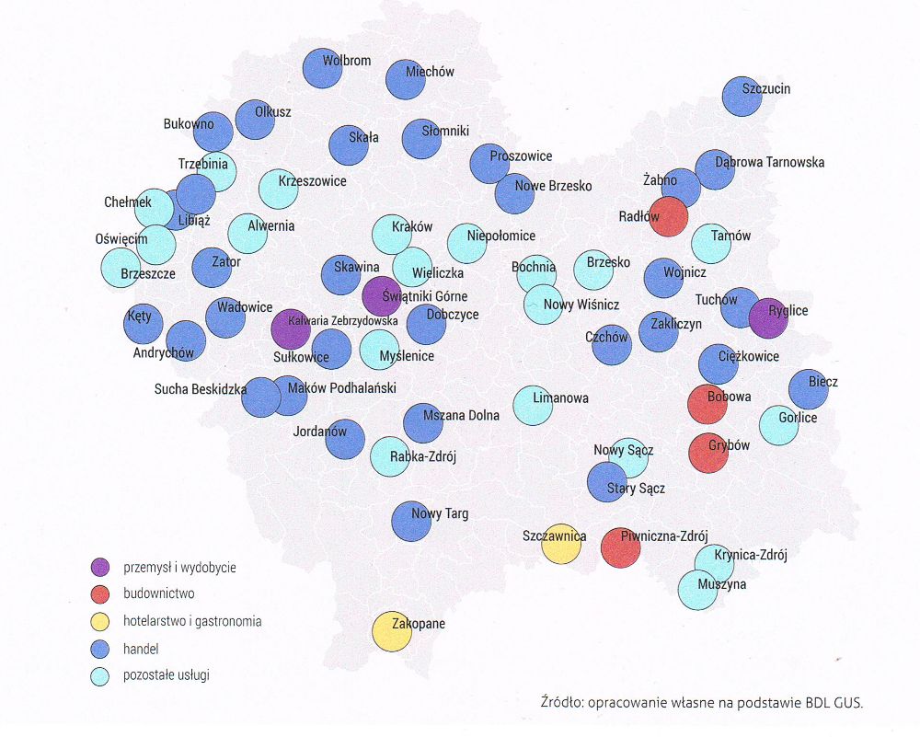
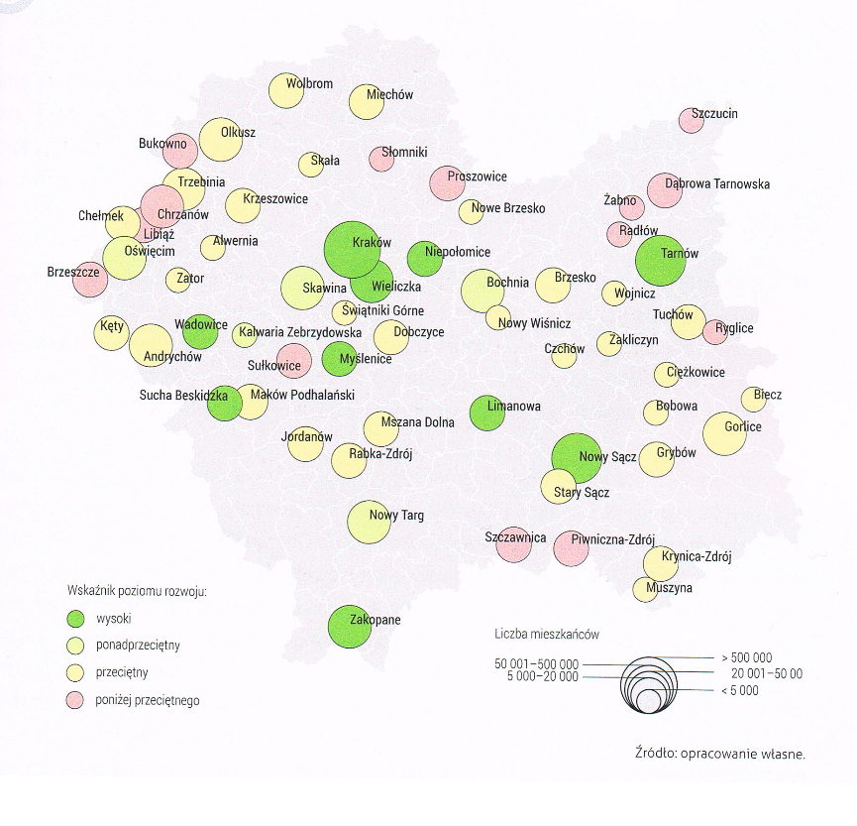
Wiodąca działalność podmiotów gospodarki narodowej
w miastach Małopolski
Poziom rozwoju gospodarczego
miast Małopolski
Źródło: Miasta województwa małopolskiego... 2018, Małopolskie Obserwatorium Rozwoju Regionalnego

Slide 10
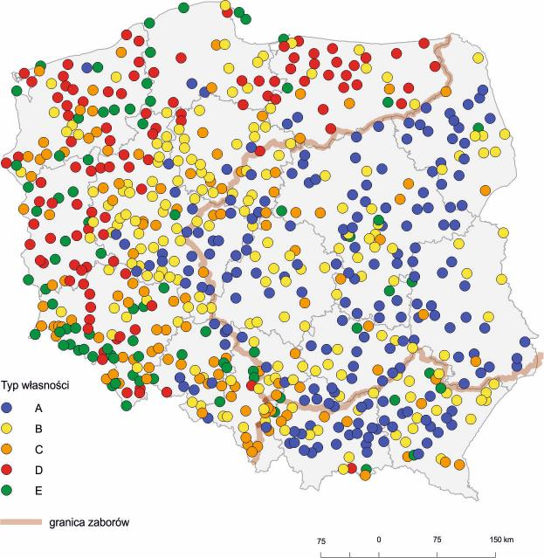
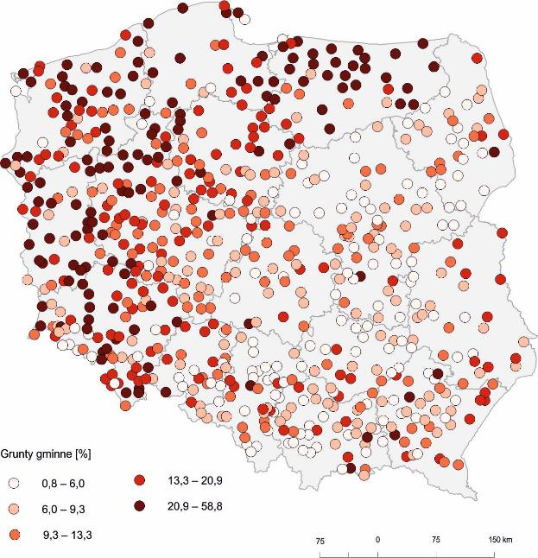
Typy małych miast
ze względu na formę własności gruntów
Grunty gmin i związków międzygminnych
w ogólnej powierzchni małych miast
W związku z powszechnymi obecnie dojazdami do pracy wynikającymi z sytuacji lokalnych rynków pracy, ale i z większej dostępności komunikacyjnej głównymi atutami gminy/miasta przyciągającymi przedsiębiorców są właśnie te związane z lokalizacją i terenem, a nie te, które uważano wcześniej za bardziej istotne jak istnienie wykwalifikowanej siły roboczej, tradycji danej wytwórczości na danym terenie czy nawet potencjalnego rynku zbytu.

Slide 11
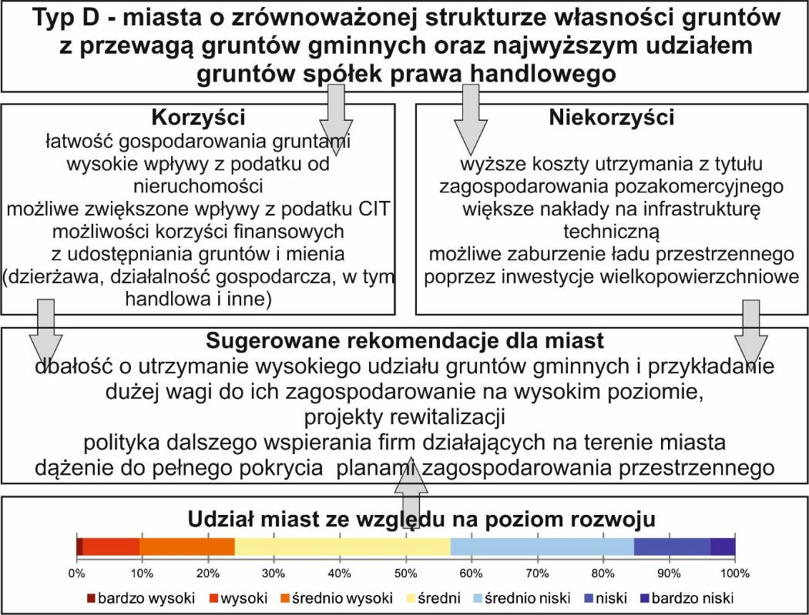
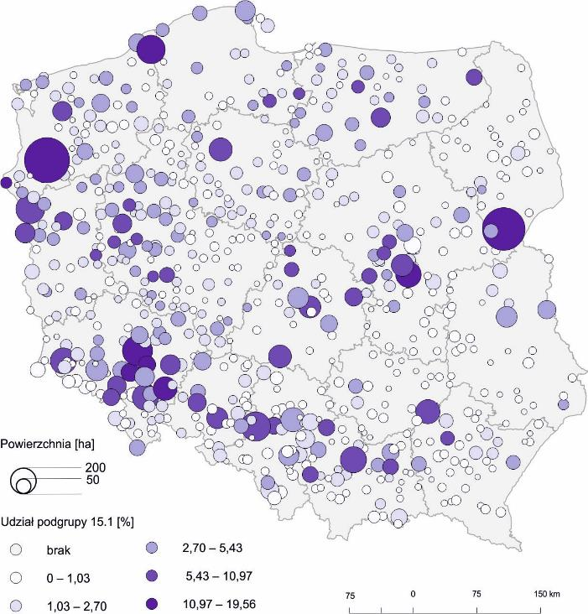
Spółki prawa handlowego w małych miastach w Polsce

Slide 12
Zmiany struktury przestrzennej przemysłu w Polsce w okresie transformacji a miasta małe i średnie
W strukturze przestrzennej przemysłu krajowego zaznacza się jego koncentracja
w tradycyjnie wyżej uprzemysłowionych województwach Polski południowo-zachodniej i centralnej. Po 1989 r. dokonuje się proces dekoncentracji przemysłu, szczególnie w województwie śląskim, przesunięcia potencjału przemysłowego dokonywały jednak nie w kierunku województw peryferyjnych, o mniejszym znaczeniu przemysłu w gospodarce, ale do województw o tradycyjnie silnym potencjale przemysłowym, takich jak województwa dolnośląskie, wielkopolskie czy łódzkie.
W skali lokalnej/ponadlokalnej w odniesieniu do miast małych i średnich generalnie proces przemian przestrzennych przemysłu po 1989 r. zmierzał do koncentracji działalności przemysłowej w obszarach metropolitalnych, głównie Warszawy, Poznania, Krakowa i Wrocławia.
Stanowi to wyzwanie dla polityki rozwojowej w odniesieniu do miast średnich i małych, na rzecz przyciągnięcia inwestycji przemysłowych, tj. wdrażania procesów reindustrializacji.

Slide 13
Działania na rzecz reindustrializacji a efekty mnożnikowe rozwoju przemysłu
Reindustrializacja to nie przywrócenie do życia „starego” (dawniej funkcjonującego) przemysłu. To budowa „nowego” przemysłu, gdzie nacisk położony jest na innowacje (głównie technologiczne i produktowe), dzięki czemu staje się bardziej efektywny i konkurencyjny na rynku krajowych
i rynkach międzynarodowych.
To nie skala działalności (udział w zatrudnieniu, czy nawet wielkość produkcji), ale jego struktura, technologia produkcji i jakość produktów decydują
o pozytywnych efektach mnożnikowych dla rozwoju lokalnego i regionalnego.
Zainicjowana na poziomie polityki krajowej – na ile będą w niej uczestniczyć miasta mała i średnie?

Slide 14
Działania na rzecz reindustrializacji a efekty mnożnikowe rozwoju przemysłu
Ważniejsze warunki rozwoju przemysłu:
przygotowanie odpowiednich terenów,
otwartość na inwestorów i ich profesjonalna obsługa,
wysoka jakość edukacji zapewniająca wysokokwalifikowane kadry, ukierunkowana na kształtowanie postaw przedsiębiorczych i kreatywności,
dobre warunki życia pozwalające przeciwdziałać niekorzystnym procesom migracyjnym młodych;
działania na rzecz pobudzania przedsiębiorczości mieszkańców.

Slide 15
Hipotetyczny efekt mnożnikowy rozwoju przemysłu dla miast
Oprac. na podstawie Rachwał, Wiedermann (2008)

Slide 16
Dziękujemy za uwagę!
Agnieszka Kwiatek-Sołtys, Tomasz Rachwał
Agnieszka.Kwiatek-Soltys@up.krakow.pl / Tomasz.Rachwal@up.krakow.pl
Kongres Małych i średnich Miast „Europa małych ojczyzn”
Wałbrzych, 24 kwietnia 2019 r.

